Slide 1



Slide 2


一例老年肺癌患者肺部感染CRAB患者

Slide 3

● 病例简介
摘要
1.独特性：肺癌患者 多重耐药菌感染 CRAB
2.背景：患者肺部感染重 肺癌 血氧差 多重耐药菌感染

Slide 4
● 患者基础信息
1.人口学信息：年龄 78 性别男 退休人员 居住邵阳log
2.主诉：主诉：间断发热1月，胸痛10天
3.既往史：既往史：杏认肝炎史、，杏认结核，否认疟疾史。，高血压史，6年，核规律服药，否认心脏病史，杏认糖尿病史，否认脑血管病史，否认精神病史，2021年肾结石碎石手术史，否认外伤史，否认输血史，青霉素过敏史，预防接种史不详，新冠疫苗接种史不详，流感疫苗接种史不详

Slide 5
● 入院后检查
1.体格检查：
体格检查
体温：36.3°C，脉搏：112次/分，呼吸：21次/分，血压：106/59mmllg
发育正常，营养良好，正常面容，神志清晰，精神尚可，自动体位，查体合作，问答切题，全身皮肤黏膜未见黄染，未见出血点，全身浅表淋巴结未触及肿大。头颅无畸形、双眼险天浮肿，双眼天外突，结膜无充血及水肿，巩膜无黄染，角膜透明，眼球活动自如，双侧瞳孔等大等圆，对光反应灵敏。耳廓天畸形，外耳道无溢胶，乳突无压痛。外鼻无畸形，鼻通气良好，无鼻翼煽动，副鼻窦区无压痛。口唇无发绀，口腔粘膜无出血点，伸舌居中，无 额，咽部无充血，扁桃体无肿大，无脓性分泌物。颈软无抵抗，无颈静脉怒张，肝颈静脉回流征阴性，甲状腺无肿大，无血管杂音，气管居中，胸廓无畸形，双侧呼吸活动对称，双侧语颤对称，语颤无增强或减弱，双肺叩诊清音，双肺呼吸音清晰，未闻及干湿性啰音和胸膜摩擦音。心前区无隆起，心尖搏动位于第五肋间左锁骨中线内0.5cm，未触及震颤，心界无扩大，心率112次/分，律齐，心音无明显增强和减弱，各瓣膜听诊区未闻及病理性杂音。腹部平软，未见腹壁静脉曲张，无胃肠型及蠕动波，全腹无压痛、反跳痛及腹肌紧张，未触及腹部包块，肝、脾肋缘下未触及，莫非氏征阴性，肝、脾区无叩击痛，腹部移动性注音阴性，双肾区无叩击痛。肠鸣音正常。脊柱、四肢无畸形，活动自如，关节无紅肿，无杵状指（趾），双下肢无浮肿。四肢肌力、肌张力正常。腹堅反射正常，肱二头肌反射、肱三头肌、膝腱反射、跟腱反射正常，巴氏征阴性，克氏征阴性，布氏征阴性，肛门，外生殖器未见异
2.辅助检查：
辅助检查：2025-7-1【肺部CT】1、双下肺肺炎、双侧胸腔积液，2、慢性支气管炎、肺气肿，3、主动脉及冠脉粥样硬化；2025-7-7【肺部CT】右肺下叶大叶性肺炎肺炎伴肺脓疡，双侧胸腔积液，2、慢性支气管炎、肺气肿，3、左肺下叶多发纤维化灶，右侧胸膜粘连、肥厚，4、主动脉及冠脉粥样硬化，左心室大，少量心包积液：【上下腹部】1.右肾萎缩，双肾囊肿，右肾小结石，右肾功能不全？2.膀胱结石，前列腺增生钙化，盆腔积液

Slide 6
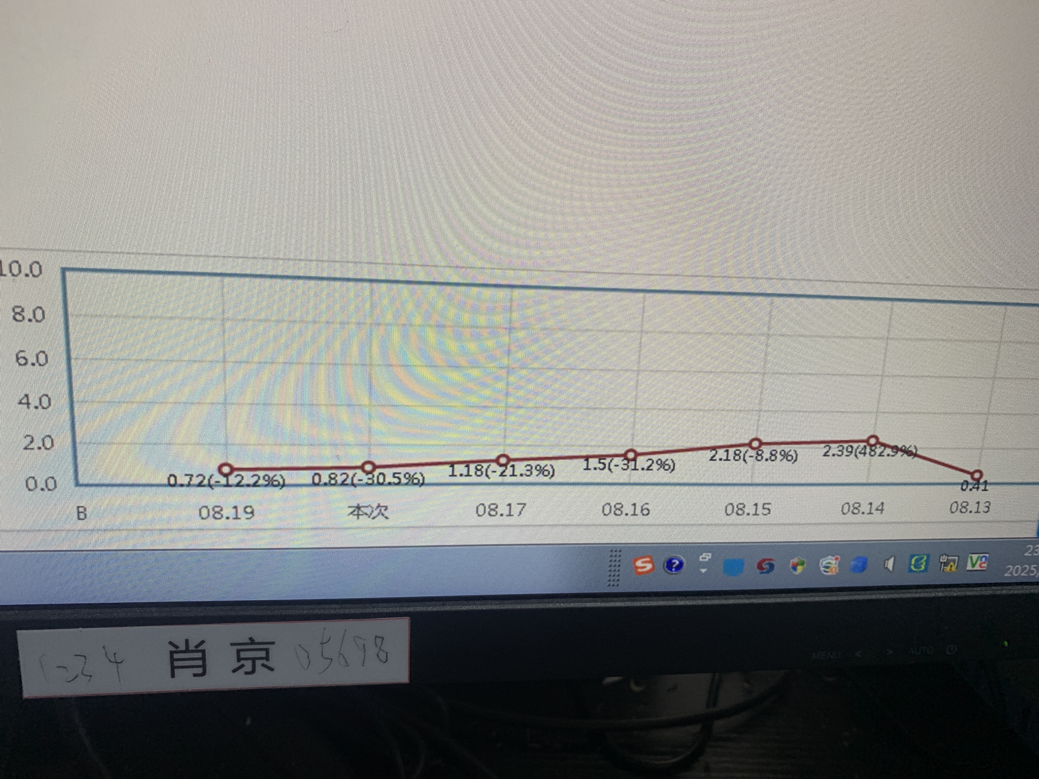
● 入院后检查
3.影像学检查：

Slide 7
● 诊断评估
诊断评估
1.初步诊断：初步诊断：1、肺部阴影感染可能性大
2、高血压病3级（极高危）
3、坐骨区II期
2.诊断依据：诊断依据：患者男，78岁，因间断发热1月，胸痛10天于入院。
3.鉴别诊断：鉴别诊断：肺癌

Slide 8
● 治疗过程
1.药物（7月21-8月11美罗培南1000mg Q8h 7月21-7月26奥马环素 7月25-8月5伏立康唑300mg q12 7月28-7月3两性霉素b 7月28-8月2卡泊芬净50mg qd）
2.手术（无手术）

Slide 9
● 治疗过程
3.微生物/病理结果（肺泡灌洗液CRAB）
4.方案调整（患者炎症指标高肺部感染重 无法脱机 8月14-8月18依拉环素50mg q12+多黏菌素b）
5.指标追踪（调整用药方案前【炎症指标】8.13 降钙素原：0.926ng/ml,C反应蛋白：187.63mg/L，血沉：92mm/h，白介素6:138.00pg/ml，）

Slide 10
● 治疗过程
3.时间轴记录:(折线图)

Slide 11

● 诊疗体会
1.疗效评价：炎症指标明显下降 CRAB清楚
2.局限性：暂时没有
3.结论：调整用药方案后 患者血氧稳定 炎症指标下降 肺部感染减少 安全性高 抗菌活性强

Slide 12
感谢观看
敬请指导

